Slide 1
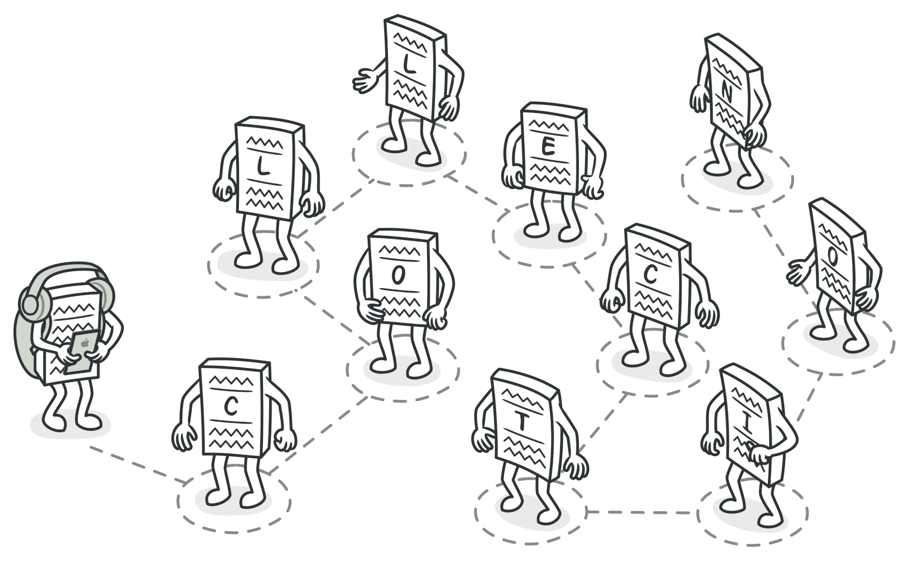
Iterator

Slide 2
El patrón de diseño Iterator permite recorrer una colección de objetos sin necesidad de conocer su estructura interna. Esto se logra mediante la creación de un objeto independiente llamado "iterador" que guía el acceso a los elementos de la colección. Los iteradores pueden variar en su forma de navegación e incluso aplicar reglas adicionales, como filtros. Este patrón es útil para trabajar con estructuras de datos complejas, ya que proporciona una forma sistemática de acceder a sus elementos. En resumen, el Iterator separa la lógica de navegación de la estructura de datos, lo que facilita el trabajo con listas y conjuntos, entre otros.

Slide 3
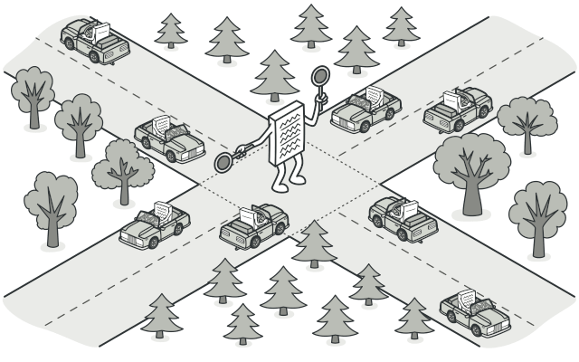
Mediator

Slide 4
El patrón de diseño Mediator es una forma de controlar la comunicación entre diferentes objetos. Este patrón permite que los objetos se comuniquen de manera eficiente sin tener que depender directamente uno del otro. Un ejemplo de un caso en el que se puede utilizar el patrón Mediator es en un sistema de chat en línea. Los usuarios del chat pueden enviar y recibir mensajes a través del mediador, que controla la comunicación entre ellos. De esta manera, se asegura que cada usuario recibirá solo los mensajes que le envían, sin tener que conocer directamente a los demás usuarios del chat. La esencia del Patrón Mediador es "Definir un objeto que encapsula cómo interactúan un conjunto de objetos. El mediador busca reducir la dependencia evitando que los objetos se relacionen entre ellos de forma explícita.

